Slide 1
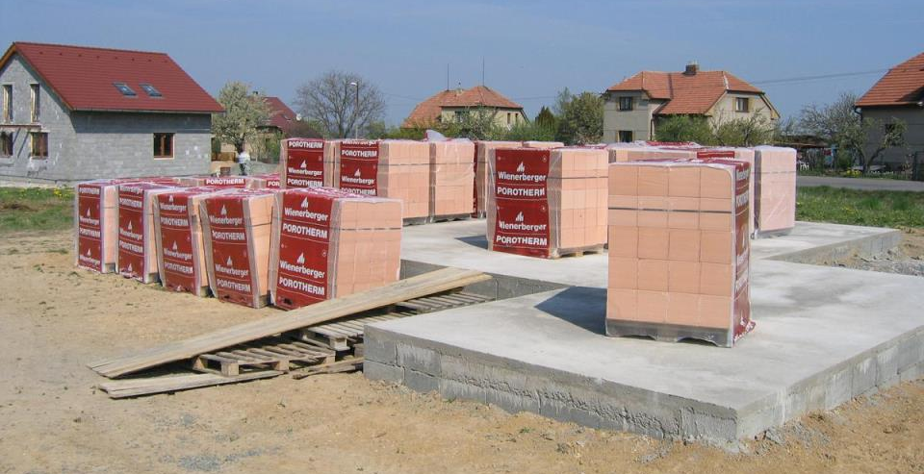
Stroje a zařízení pro skladování a balení stavebních materiálů
9.Přednáška

Slide 2
Stroje a zařízení pro skladování a balení stavebních materiálů
slouží k balení zejména práškovitých látek do pytlů nebo k plnění nádob pro přepravu
drobné stavební výrobky jsou ukládány na palety a baleny pro přepravu do fólií
např. páskovací nebo ovinovací systémy (v různých stupních automatizace)
Zdroj: www.heidelbergcement.com

Slide 3
Balení stavebních materiálů
tvárnice, zdivo, obklady dlažby, ale i sypké materiály jako vápno, cement a ostatní stavební materiály potřebují obal
smyslem obalu je zabezpečit výrobky při přepravě
nejefektnější je páskování a fixování svazků či celých palet vázací páskou a následovné balení do PE fólie nebo ovinování do průtažné stretch fólie

Slide 4
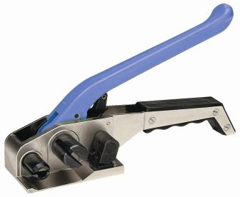
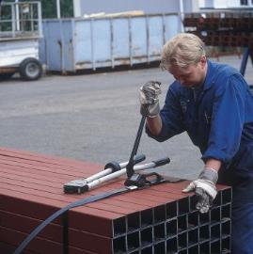
Mechanické ruční páskování
používá se např. pro izolace, lepenky a lešení.
Dělení páskování:
páskování ocelovou páskou - spoj průsekem nebo sponou
páskování plastovou páskou (PP, PET) - spoj sponou
páskování polyesterovou textilní páskou - spoj drátěnou sponou
Zdroj: www.orgapack.cz
Zdroj: www.unipack.cz

Slide 5
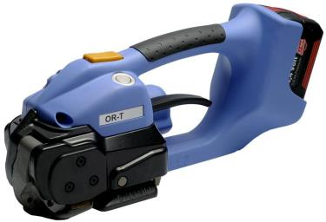
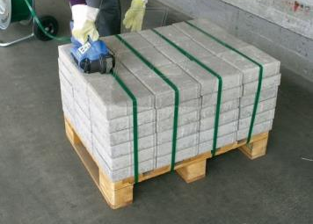
Akumulátorové ruční páskování
používá se např. na dlaždice, tvárnice nebo obklady
akumulátorové ruční páskovače jsou přístroje pro páskování stavebních hmot a
lze je používat téměř kdekoli, protože nejsou vázány na přívod elektrické energie
Zdroj: www.technology.cz
Zdroj: www.unipack.cz

Slide 6
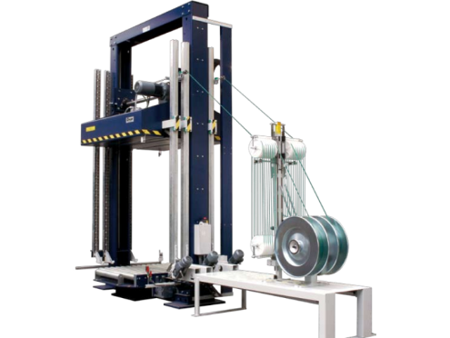
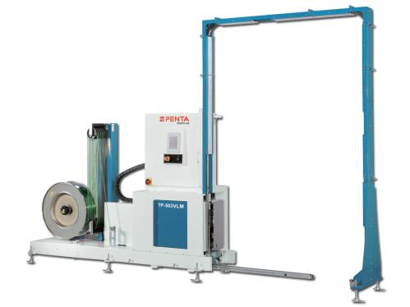
Automatické páskování palet
používá se např. na dlaždice, obklady, tvárnice, cihly
stroje umí nejen páskovat palety, ale i jednotlivé vrstvy zboží (např. páskování vrstev dlažby před paletizací)
Zdroj: www.cyclopack.cz
Zdroj: www.pentaservis.cz

Slide 7
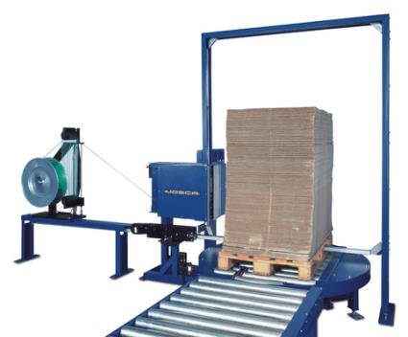
Automatické páskování palet
stroje s horním svárem slouží pro páskování zboží na paletách (lisování nebo křížové páskování)
stroje s bočním svárem mají uplatnění především při páskování palet paralelními úvazky a v prostorově stísněných podmínkách
Zdroj: www.logismarket.cz

Slide 8
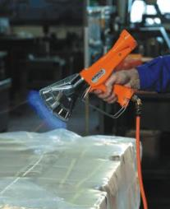
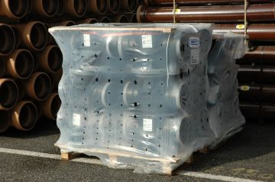
Ruční balení do fólie
používá se převážně na sypké stavební směsi, ale lze použít i např. pro balení palet
balený materiál je balen do fólie, na kterou působíme horkovzdušnou plynovou pistolí
doporučený spotřební materiál - PE folie, propan / zemní plyn
Zdroj: www.unipack.cz
Zdroj: www.unipack.cz

Slide 9
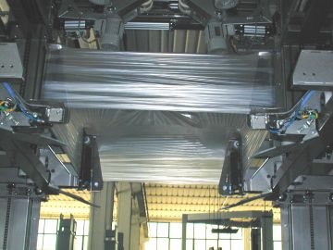
Strojové balení do fólie
vhodný zejména pro balení palet se sypkými materiály jako je cement, vápno a omítkové směsi
balení do fólie chrání před mechanickým poškozením, povětrnostními vlivy a škůdci
stroj automaticky navleče ''kapuci'' z průtažné PE fólie na produkt nebo paletu a zajistí obalení produktu z 5 stran
Zdroj: www.unipack.cz

Slide 10
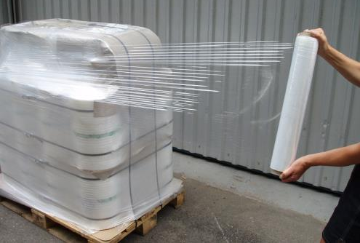
Ovinování do stretch fólie
používá se pro veškeré stavební materiály
zvolený druh ovinování záleží na kapacitě provozu a na stabilitě daného produktu
ovinování může být:
ruční
poloautomatické
plně automatické
Zdroj: www.novplasta.cz

Slide 11
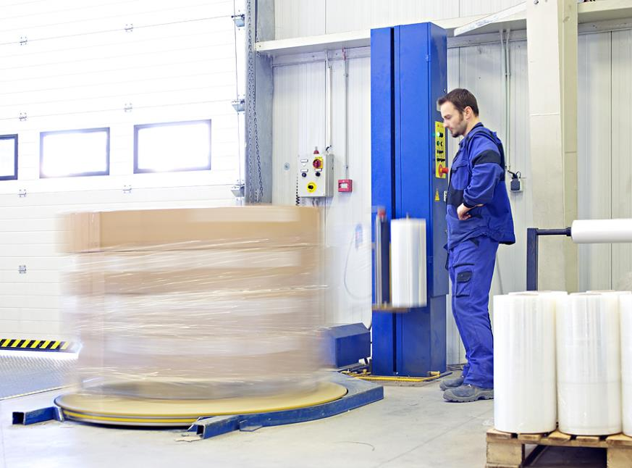
Zdroj: www.tart.cz

Slide 12
Balení sypkých materiálů
dříve ruční, dnes je však zcela nahrazena plně automatickým strojem
probíhá na tzv. rotačních baličkách, které balí cement do 25 nebo 50 kg papírových pytlů
poté jsou pytle následné skládány na palety (příp. i zabaleny do fólie)

Slide 13
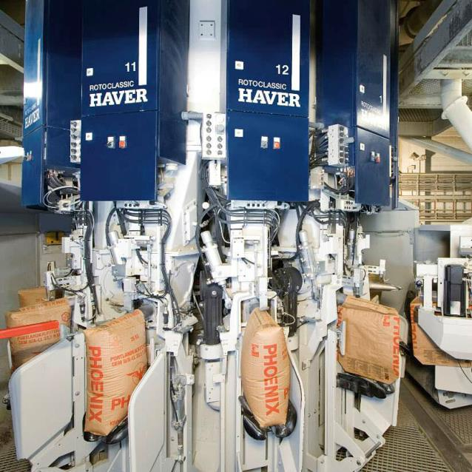
Zdroj: www.directindustry.com

Slide 14
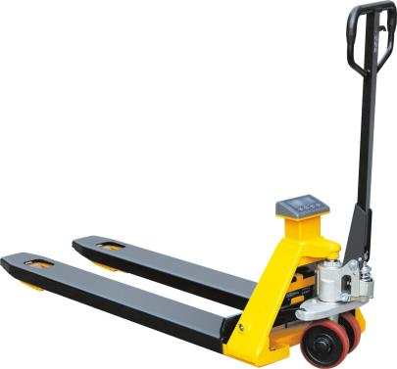
Skladování stavebních materiálů
pro manipulaci při skladování se používají převážně vysokozdvižné nebo paletové vozíky
stavební materiály bývají nejčastěji skladovány v halách nebo na skládkách
Zdroj: www.zeman-servis.cz

Slide 15
Požadavky na skladovací plochy
skladovaný materiál musíme uskladnit tak, aby nedošlo k jeho znehodnocení a byl zajištěn ve stabilní poloze
konkrétní podmínky pro skladování konkrétního materiálu bývají udávány výrobcem
u předem zhotovených výrobků (např. kovové prvky, železobetonové prefabrikáty) se materiál ukládá v poloze, ve které bude zabudován do stavby
skladovací plochy musí být zpevněné, rovné a odvodněné
rozmístění materiálů s ohledem na únosnost skladovacích ploch a mechanismům, které budou s materiály manipulovat

Slide 16
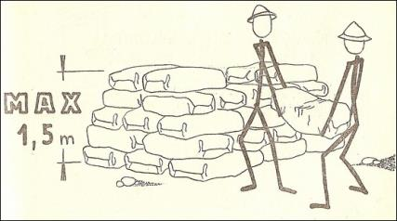
Ruční skladování materiálů
sypký materiál volně na hromadách (max. výška 2 m) nebo v pytlích (max. výška 1,5 m)
pytle uloženy tak, aby bylo zabráněno jejich samovolnému uvolnění a sesunutí
křehký materiál ukládáme v jedné vrstvě
kusový materiál lze ručně ukládat do výšky 2 m
Zdroj: www.bozpprofi.cz

Slide 17
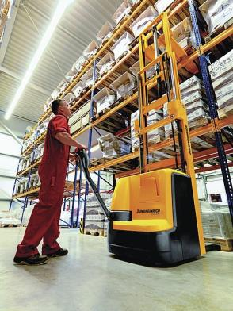
Mechanizované skladování materiálů
sypký materiál v pytlích a na paletách lze mechanizovaně skladovat do výšky 3 m
u sypkého materiálu není v tomto případě maximální výška stanovena
prvky pravidelných tvarů mohou být v případě mechanizovaného ukládání i odběru uloženy do výšky 4 m
upínání a odepínání dílců nebo sestav je možné do pracovní výšky 1,5 m

Slide 18
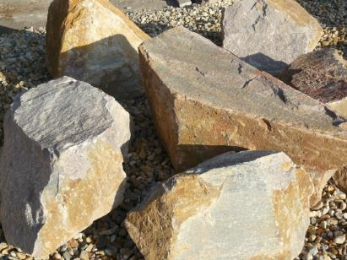
Materiály nepravidelných tvarů
ukládáme na hromadách do výšky 2 m
např. o lomové kameny, prvky speciálních tvarů,…
okraje hromad se zajišťují pomocnými prvky (stěny, opěry)
při odběru z hromad musí být místo odběru upraveno, aby nevznikaly převisy
Zdroj: www.kamenmazl.cz

Slide 19
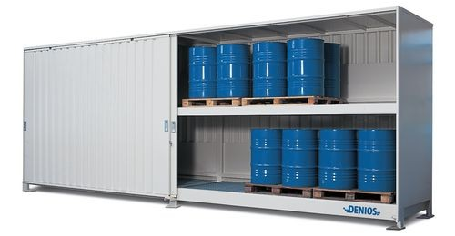
Skladování sudů, rour a kulatiny
ukládají se v jedné vrstvě a nastojato
v případě ukládání naležato musíme jednotlivé vrstvy vzájemně stabilizovat
tekutý obsah je skladován tak, aby otvor k vyprazdňování nádoby byl vždy směrem nahoru
Zdroj: www.denios.cz

Slide 20
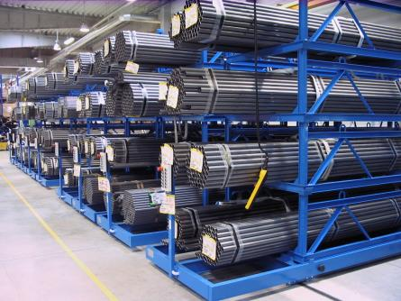
Skladování sudů, rour a kulatiny
Roury, trubky, potrubí a kulatina musejí být při skladování zajištěny proti rozvalení (musejí být provázány)
nejvhodnější prvky k zajištění stability jsou různé zarážky, klíny, podložky,…
Zdroj: www.kredit.cz

Slide 21
Manipulace se stavebním sklem
skla musejí být zajištěna proti převržení a nežádoucímu pohybu
manipulace se skly:
nesmějí stavět přímo na podložku, ale musí být podloženy a zajištěni proti překlopení
ukládají nastojato do rámů vybavených měkkými podložkami
skleněný odpad se ukládá do zvláštních beden

Slide 22
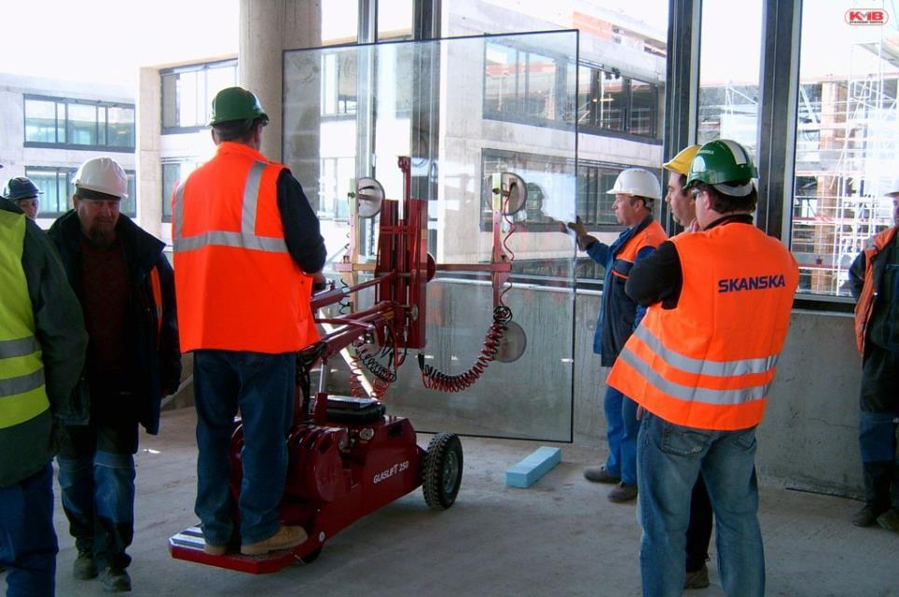
Zdroj: www.kmbss.cz

Slide 23
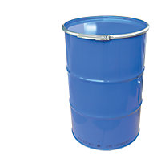
Skladování nebezpečných látek
musí se ukládat do obalů, které zabrání jejich úniku a jsou označeny, aby byl poznat skladovaný druh látky uvnitř obalu
je možné je skladovat pouze do výšky 2 m a musí být zajištěna jejich stabilita
při uskladnění v zásobnících nebo cisternách musíme dbát na to, aby dovnitř nevnikla voda
Zdroj: www.kkeu.de

Slide 24
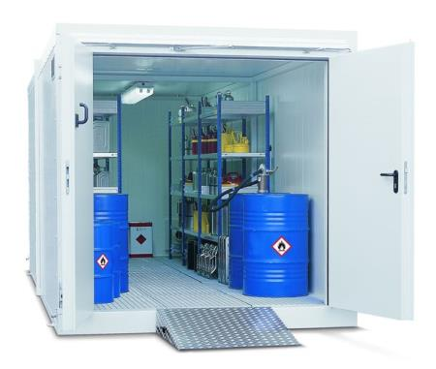
Skladování nebezpečných látek
zbytky hořlavin a materiálů k lepení musejí být uskladněny předem stanoveným způsobem
v případě azbestocementu je materiál uskladněn do speciálních uzavřených kontejnerů
Zdroj: www.infocube.cz

Slide 25
Děkuji za pozornost!

